Slide 1
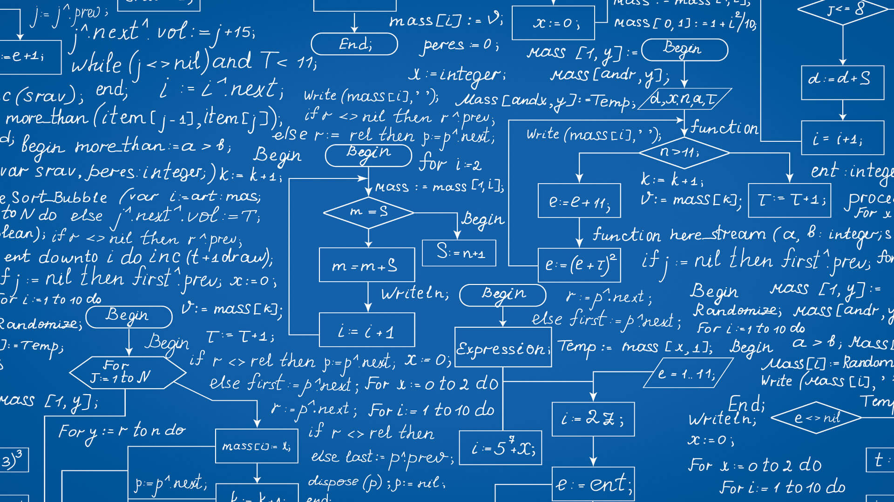
09 Struktur Kontrol Perulangan
TI0073 – Algoritma dan Pemrograman

Slide 2
Agenda
Struktur Kontrol Perulangan
Implementasi perulangan
For
While
Do While (Pada C)
Perulangan kompleks
Latihan

Slide 3
Alur Proses (Struktur Kontrol)
NO
NO
YES
YES
Sekuensial
Percabangan
Perulangan

Slide 4
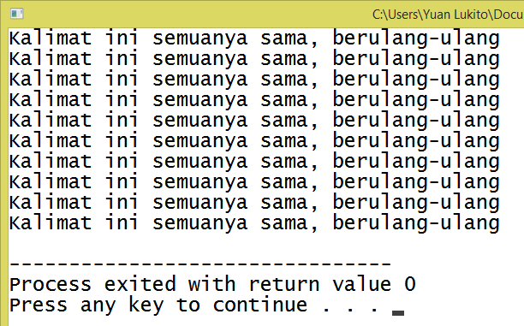
Perulangan

Slide 5
Perulangan (Bahasa C)
printf("Kalimat ini semuanya sama, berulang-ulang\n");
printf("Kalimat ini semuanya sama, berulang-ulang\n");
printf("Kalimat ini semuanya sama, berulang-ulang\n");
printf("Kalimat ini semuanya sama, berulang-ulang\n");
printf("Kalimat ini semuanya sama, berulang-ulang\n");
printf("Kalimat ini semuanya sama, berulang-ulang\n");
printf("Kalimat ini semuanya sama, berulang-ulang\n");
printf("Kalimat ini semuanya sama, berulang-ulang\n");
printf("Kalimat ini semuanya sama, berulang-ulang\n");
printf("Kalimat ini semuanya sama, berulang-ulang\n");

Slide 6
Perulangan Sederhana
Perulangan digunakan untuk mengerjakan suatu atau beberapa perintah secara berulang-ulang sesuai dengan yang diinginkan.
Perulangan sederhana adalah perulangan yang hanya membutuhkan 1 kali perulangan saja.
Di dalam perulangan sederhana tidak ada nested loop.

Slide 7
Contoh Perulangan (Bahasa C)
“Berhitung”
dimulai dari 1
Sampai 10
Dengan kenaikan
satu-persatu
for(int i=1; i<=10; i++) {
printf("Kalimat ini semuanya sama, berulang-ulang\n");
}
Lakukan hal ini
1, 2, 3, 4, 5, 6, 7, 8, 9, 10

Slide 8
Perulangan
1
2
3
4
5
6
7
8
9
10
10 kali

Slide 9
Bentuk Perulangan
Perulangan for
Jumlah perulangan sudah ditentukan dari awal
Perulangan while
Perulangan berdasarkan suatu kondisi/syarat
Pengecekan kondisi/syarat di awal
Perulangan do...while
Perulangan berdasarkan suatu kondisi/syarat
Pengecekan kondisi/syarat di akhir
Hanya ada di C

Slide 10
Karakteristik for() { … }
Digunakan untuk perulangan yang batasnya sudah diketahui dengan jelas, misalnya 10 kali.
Memerlukan 2 buah penanda, awal dan akhir perulangan.
counter_awal dan counter_akhir
Nilai penghitung/counter akan secara otomatis bertambah atau berkurang tiap kali sebuah pengulangan dilaksanakan, tergantung jenis perulangannya.

Slide 11
Bentuk Perulangan For pada Python
for indek in range(banyak perulangan) :
# jalankan kode ini
# jalankan juga kode ini
#kode ini tidak akan diulang karena berada di luar for
Tampilkan kalimat “Alpro itu mudah” sebanyak 500 baris!
“Berulang-ulang sebanyak 500 kali”

Slide 12
Bentuk Perulangan For (Python)
Tampilkan kalimat “Alpro itu mudah” sebanyak 500 baris!
for i in range(500) :
print("Alpro itu mudah!")

Slide 13
Bentuk For (Python) – inc/dec
Increment/naik
for i in range(50):
print(i)
1-50
for i in range(50,0,-1):
print(i)
50-1
Range options: start, stop, step
Decrement/turun

Slide 14
Bentuk Perulangan For pada C
for(<awal>; <kondisi akhir>; <inc/dec>) {
<lakukan hal ini berulang-ulang>
}
Tampilkan kalimat “Alpro itu mudah” sebanyak 500 baris!
“Berulang-ulang sebanyak 500 kali

Slide 15
Bentuk Perulangan For (C)
Tampilkan kalimat “Alpro itu mudah” sebanyak 500 baris!
for (int i = 1; i <= 500; i++)
{
printf (“Alpro itu mudah”)
}

Slide 16
Bentuk For (C) – inc/dec
Increment/naik
int i = 1
i<=500
i++
500 kali
int i = 500
i >= 1
i--
500 kali
Decrement/turun

Slide 17
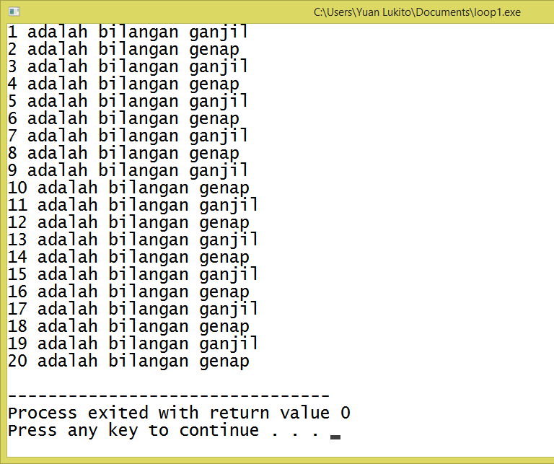
Counter
Tampilkan tulisan bilangan
dari 1-20
apakah merupakan bilangan genap atau ganjil

Slide 18
Counter / Sentinel
printf(“1 adalah bilangan ganjil\n");
printf(“2 adalah bilangan genap\n");
printf(“3 adalah bilangan ganjil\n");
printf(“4 adalah bilangan genap\n");
printf(“5 adalah bilangan ganjil\n");
printf(“6 adalah bilangan genap\n");
printf(“7 adalah bilangan ganjil\n");
printf(“8 adalah bilangan genap\n");
...........
printf(“20 adalah bilangan genap\n");

Slide 19
Bentuk Perulangan For (Python)
for i in range(1,20) :
if i % 2 == 0 :
print(“%d adalah bilangan genap\n” % i)
else:
print(“%d adalah bilangan ganjil\n”% i)
i = 1, 2, 3, 4, 5, 6, ..., 20

Slide 20
Bentuk Perulangan For (C)
for(int i=1; i<=20; i++) {
if(i % 2 == 0) {
printf(“%d adalah bilangan genap\n”, i);
else {
printf(“%d adalah bilangan ganjil\n”, i);
}
}
i = 1, 2, 3, 4, 5, 6, ..., 20

Slide 21
Contoh
Tampilkan bilangan bulat positif kelipatan 4 yang nilainya kurang dari 100
Solusi:
Bilangan bulat positif kurang dari 100 (1, 2, 3, 4, ... 99)
Awal: 1, Akhir: 99
Kelipatan 4 ( ... % 4 == 0)

Slide 22
Bentuk Perulangan While
Bentuk while pada umumnya digunakan saat jumlah perulangan tidak diketahui dengan pasti
Bentuk For dapat diubah menjadi bentuk While
Tidak semua bentuk while dapat diubah menjadi bentuk For
Jika kondisi/syarat tidak dipenuhi maka perintah di dalam perulangan tidak akan dikerjakan

Slide 23
Bentuk Umum While pada Python
<inisialisasi nilai awal counter/sentinel>;
while(<kondisi/syarat perulangan>) :
#<perintah yang diulang>
#.....
#<increment/decrement>
#baris ini tidak diulang

Slide 24
Bentuk Umum While pada C
<inisialisasi nilai awal counter/sentinel>;
while(<kondisi/syarat perulangan>) {
<perintah yang diulang>;
.....
<increment/decrement>;
}

Slide 25
Karakteristik while () { … }
Dilakukan pemeriksaan kondisi terlebih dahulu sebelum dilakukan perulangan.
Jika kondisi yang diperiksa bernilai benar (true) maka perulangan akan dilakukan.
Ada kemungkinan tidak dikerjakan
Blok statement/perintah tidak harus ada.
Struktur tanpa statement/perintah akan tetap dilakukan selama kondisi masih true.
Perulangan akan terus dilakukan sampai kondisi false.

Slide 26
Bentuk For menjadi While
for(int i=1; i<=20; i++) {
...
...
}
int i = 1;
while(i <= 20) {
...
i++;
}
C
for i in range(1,20):
...
...
i= 1
while(i <= 20):
...
i++
Python

Slide 27
Flowchart for & while
inisialisasi
False
Pemeriksaan Kondisi?
True
Statement
Counter Inc / Dec

Slide 28
Contoh 1
Buatlah sebuah program yang meminta input bilangan bulat positif (> 1). Program akan menampilkan deret bilangan berdasarkan input bilangan tersebut dengan ketentuan
Jika genap, suku berikutnya adalah bilangan tersebut dibagi 2
Jika ganjil, suku berikutnya adalah bilangan tersebut dikali 3 dan ditambah 1
Lakukan terus menerus sampai didapatkan bilangan 1
Berapa kali perhitungan harus dilakukan?

Slide 29
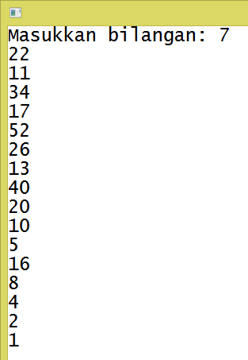
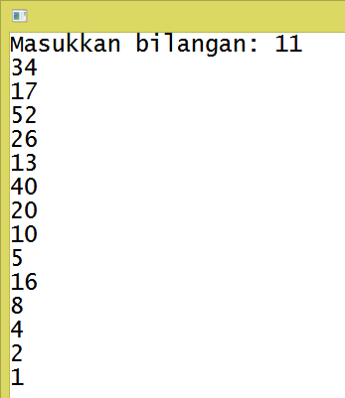
Contoh Input dan Output

Slide 30
Jawaban 1 (Python)
input = int(input('Masukan bilangan: '))
while(input!=1):
if input % 2 == 1:
input = input * 3 + 1
else:
input //= 2
print(input)

Slide 31
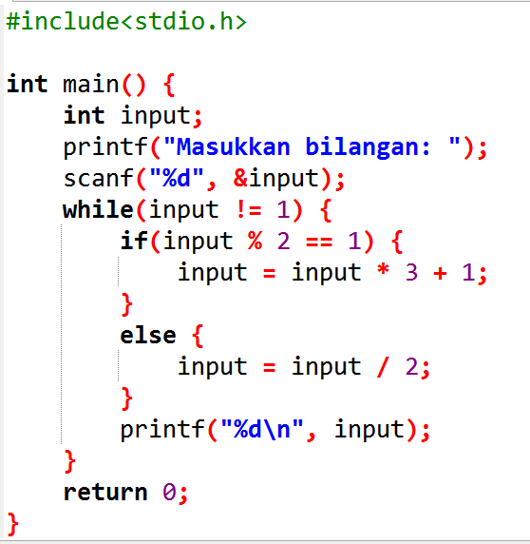

Slide 32
Contoh 2
Stefano ingin menghitung rata-rata nilai ujian sejumlah siswa di sekolahnya menggunakan sebuah program. Pertama kali Stefano akan menginputkan jumlah siswa yang akan dihitung, kemudian memasukkan satu-persatu nilai setiap siswa. Program akan menampilkan rata-rata dari semua nilai yang telah dimasukkan. Buatlah programnya!
Solusi
Jumlah siswa = n
Input n nilai: 50, 60, 75, 80, 45, ..., 90
Sebanyak n

Slide 33
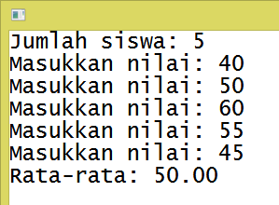
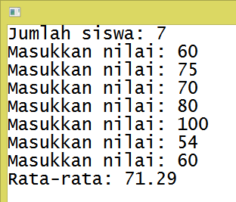
Contoh Input dan Output

Slide 34
n = int(input('Jumlah siswa: '))
total = 0
for i in range(1,n+1):
nilai = int(input("Masukkan nilai: "))
total += nilai
i+=1
ratarata = total/n
print("Rata-rata = ",ratarata)
1
n = int(input('Jumlah siswa: '))
i = 1
total = 0
while(i<=n):
nilai = int(input("Masukkan nilai: "))
total += nilai
i+=1
ratarata = total/n
print("Rata-rata = ",ratarata)
2

Slide 35
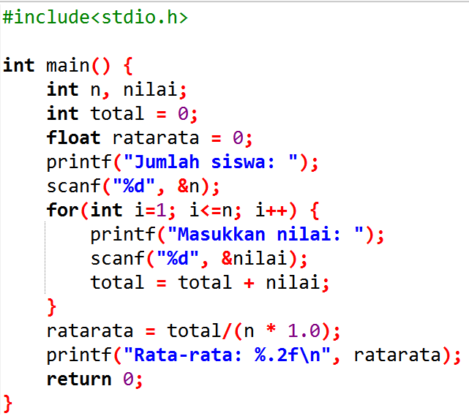
1

Slide 36
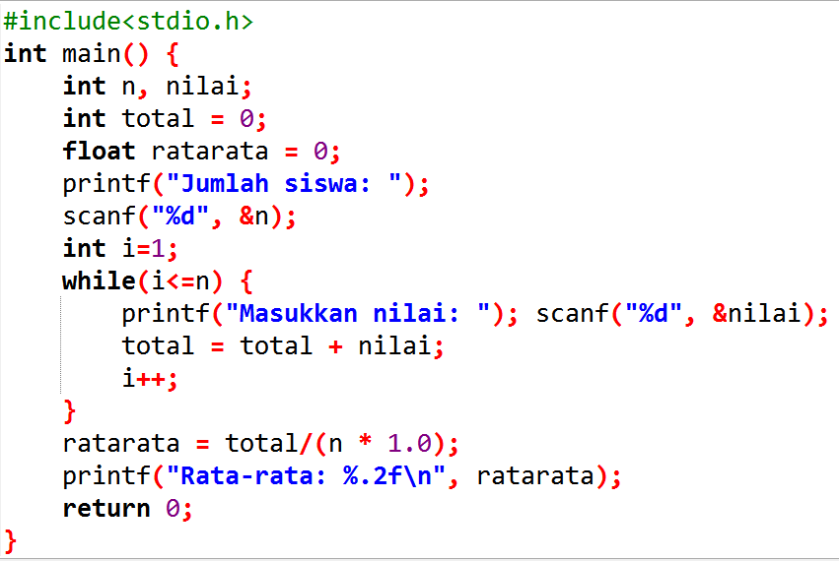
2

Slide 37
Bentuk Perulangan do...while
Pada umumnya digunakan saat jumlah perulangan tidak diketahui dengan pasti
Perintah di dalam perulangan minimal akan dikerjakan satu kali

Slide 38
Bentuk Umum do...while (C)
<inisialisasi nilai>;
do {
<perintah yang diulang>;
.....
<increment/decrement>;
}
while(<kondisi/syarat perulangan>);

Slide 39
Flowchart do { } while()
inisialisasi
Statement
Counter Inc / Dec
Pemeriksaan Kondisi?
False
True

Slide 40
Contoh 3
Buatlah program yang menerima input beberapa bilangan bulat. Program akan berhenti meminta input saat dimasukkan angka -999. Saat berhenti, program menampilkan jumlah seluruh input yang sudah dimasukkan (input -999 tidak dihitung)
Solusi
Program meminta beberapa(?) input bilangan bulat
Program terus meminta input jika belum dimasukkan angka -999
Program menghitung jumlah seluruh input bilangan yang telah dimasukkan

Slide 41
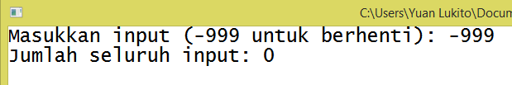
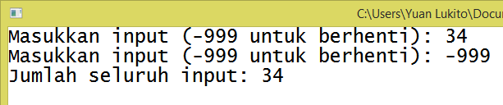
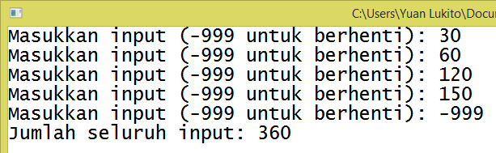

Slide 42
Python
total = 0
while(True):
data = int(input("Angka (-999 exit): "))
if data != -999:
total += data
else:
break
print("Total: ",total)

Slide 43
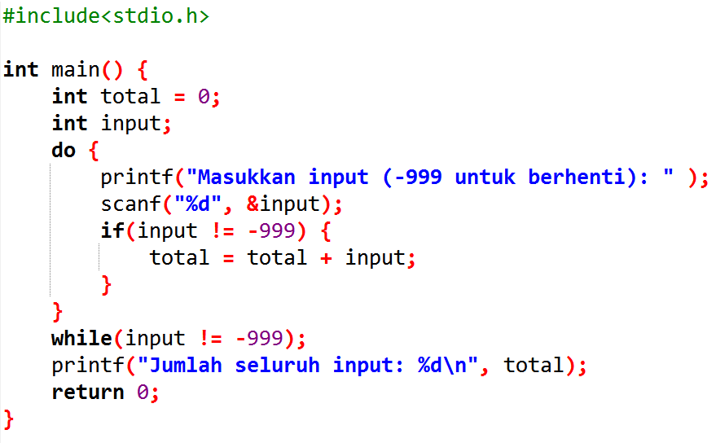

Slide 44
Contoh 4
Buatlah sebuah program tebak angka. Program akan meng-generate sebuah bilangan acak dalam rentang 1-200 yang harus ditebak oleh pengguna
Program memberi bantuan petunjuk jika tebakan pengguna tidak tepat
Petunjuk berupa “Tebakan anda terlalu besar” atau “Tebakan anda terlalu kecil”
Jika tebakan benar, tampilkan pesan “Tebakan anda benar!”
Tambahkan mekanisme perhitungan skor berdasarkan jumlah menebak

Slide 45
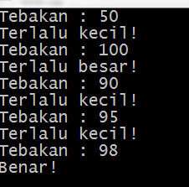
Python
import os
import random
angka = random.randint(1,10)
while(True):
tebak = int(input(“Tebakan: "))
if(tebak == angka):
print("Benar!")
break
elif(tebak > angka):
print(“Terlalu besar!")
elif(tebak < angka):
print(“Terlalu kecil!")

Slide 46
Tebak Angka
Generate sebuah bilangan random (acak) dalam rentang 1-200 (Pada C)
#include<stdlib.h>
#include<time.h>
....
srand(time(NULL));
int acak = (rand() % 200) + 1;
Pengguna minimal akan menebak 1 kali
Jika tebakan salah, program memberi petunjuk (terlalu besar atau terlalu kecil)
Jika tebakan pertama langsung benar, program selesai
Jika tebakan pertama salah, minta input tebakan berikutnya sampai pengguna menjawab benar

Slide 47
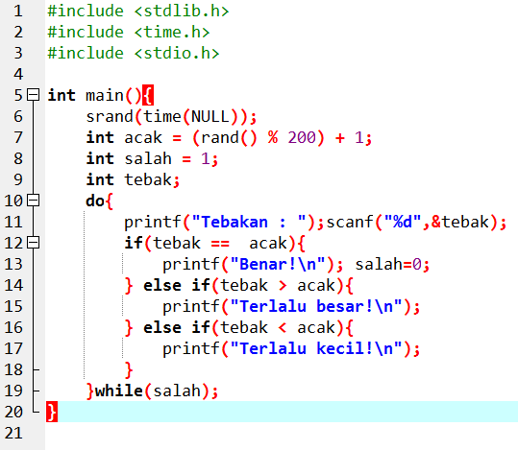

Slide 48
Konversi Desimal
Buatlah program untuk konversi decimal ke biner
Buatlah program untuk konversi decimal ke octal
Buatlah program untuk konversi decimal ke hexadecimal

Slide 49
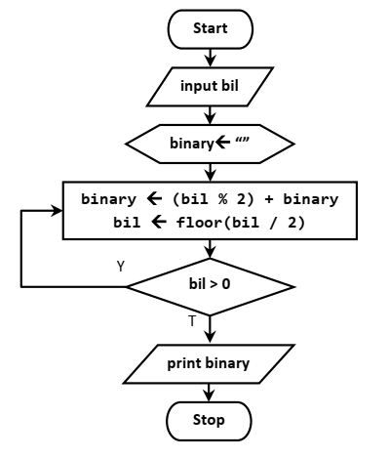
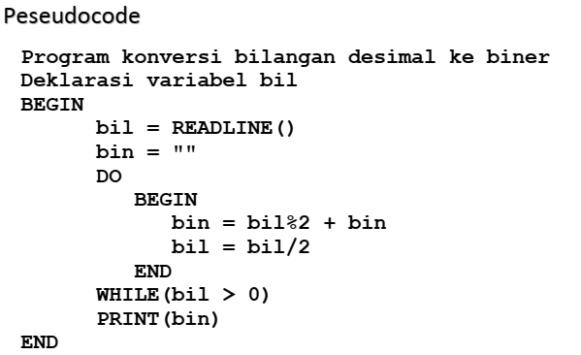
Desimal ke Biner

Slide 50
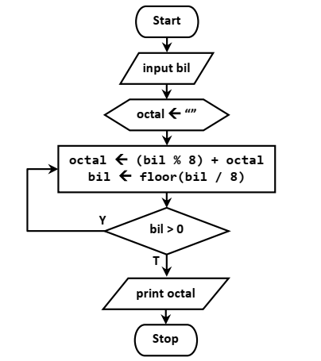
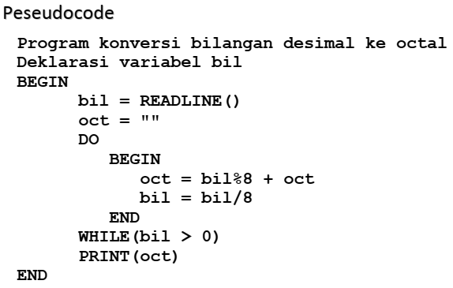
Desimal ke Octal

Slide 51
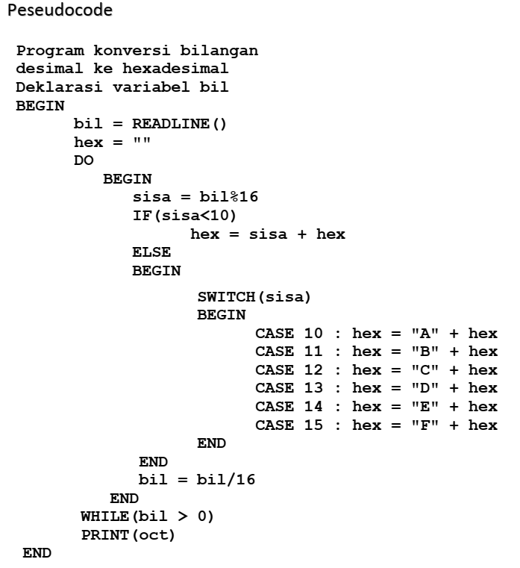
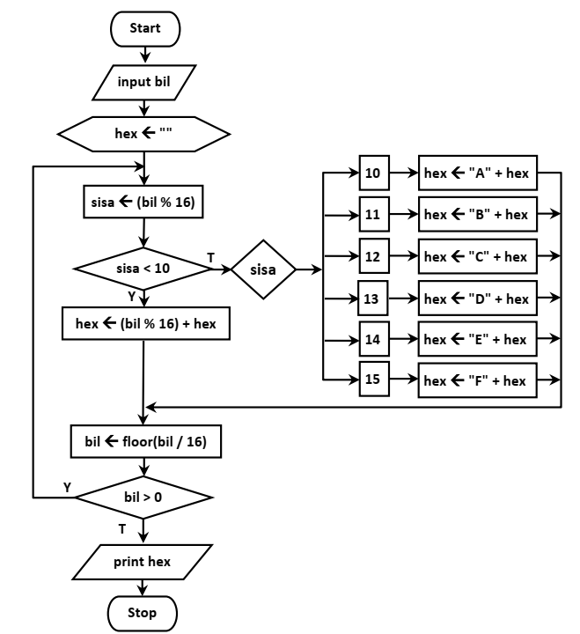
Desimal ke Hexa

Slide 52
Recap: Perulangan
Perulangan memiliki 3 macam perulangan : for, while dan do…while
Jumlah perulangan diketahui pasti | Jumlah perulangan berdasarkan kondisi
For | While
 | Do … While

Slide 53
Ringkasan
Kriteria | For | While | Do … While
Jumlah perulangan diketahui | Ya | Tidak | Tidak
Pengecekan kondisi | Ya | Ya, di awal | Ya, di akhir
Jumlah perulangan minimum | Sesuai jumlah perulangan | 0 | 1

Slide 54
Break dan continue
Break digunakan untuk menghentikan perulangan pada kondisi tertentu
Continue digunakan untuk men-skip suatu perulangan berdasarkan kondisi tertentu

Slide 55
BREAK
for i in range(1,1000):
print(i)
if i==10:
break
for i in range(1,1000):
if i==10:
break
print(i)

Slide 56

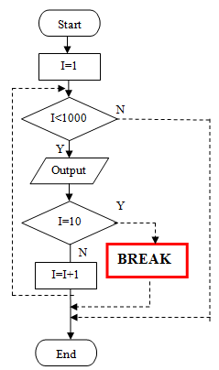

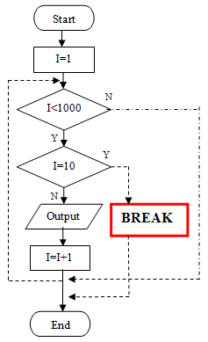
Hasil dan Flowchart

Slide 57
Continue
for i in range(1,10):
if i==5:
continue
print(i)
for i in range(1,10):
print(i)
if i==5:
continue

Slide 58

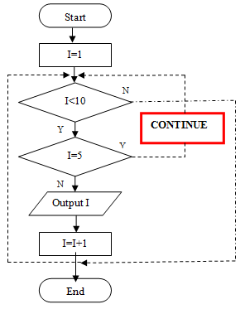

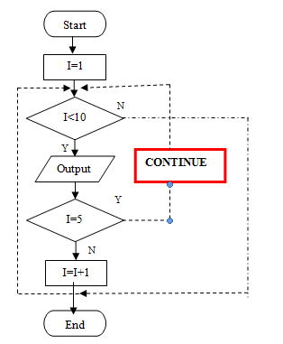
Hasil dan Flowchart

Slide 59
Barisan Bintang
Buatlah program yang menampilkan n (0 < n < 100) baris output seperti contoh berikut:
Contoh:
Masukkan n: 2
**************************
**************************
Contoh:
Masukkan n: 4
**************************
**************************
**************************
**************************

Slide 60
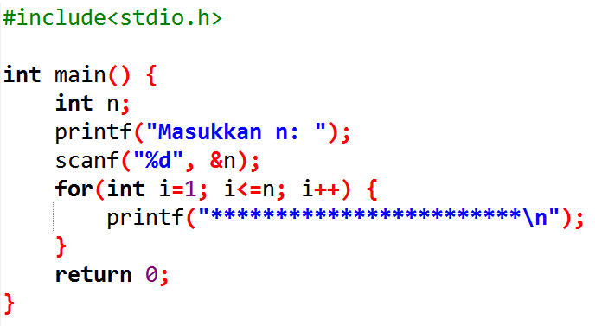
Lakukan dari 1 sampai n

Slide 61
Segitiga Bintang
Buatlah program yang dapat menampilkan segitiga berikut ini yang memiliki tinggi n (0 < n < 100) yang dimasukkan oleh pengguna
Contoh:
Masukkan n: 4 Masukkan n: 6
* *
** **
*** ***
**** ****
*****
******

Slide 62
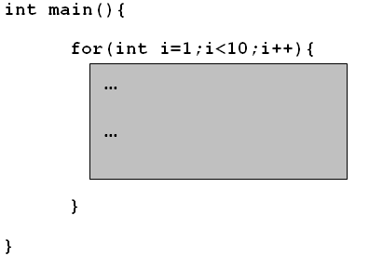
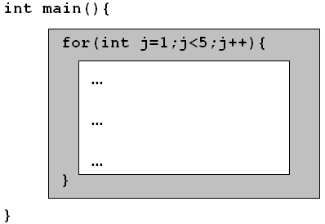
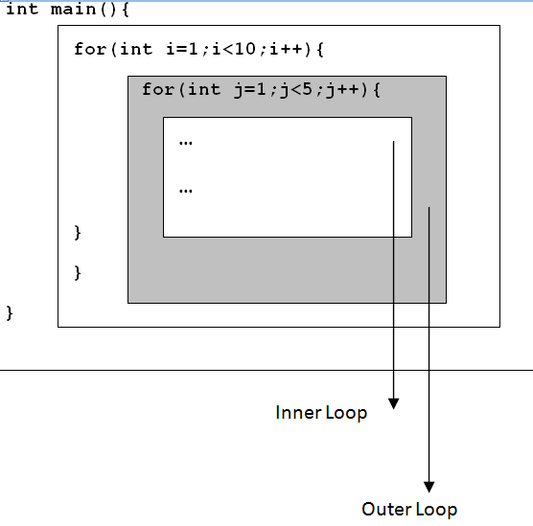
Nested Loop

Slide 63
Segitiga Bintang
n = 6
*
**
***
****
*****
******
1
2
3
4
5
6
6 baris

Slide 64
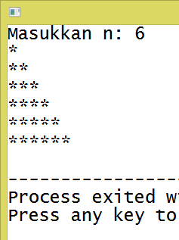
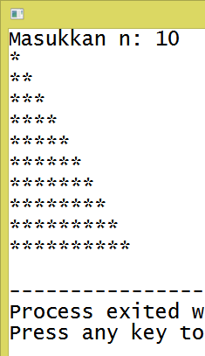

Slide 65
Python
n=int(input(“N = “))
for i in range(1,n+1):
for j in range(1,i+1):
print("*",end=" ")
print()

Slide 66
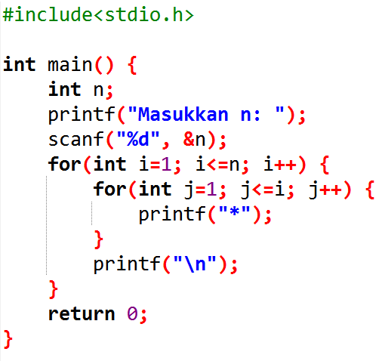
Nested loop

Slide 67
Segitiga Bintang
n = 6
******
*****
****
***
**
*
6
5
4
3
2
1
6 baris

Slide 68
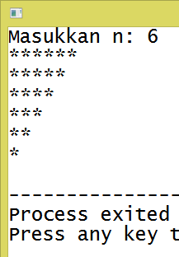
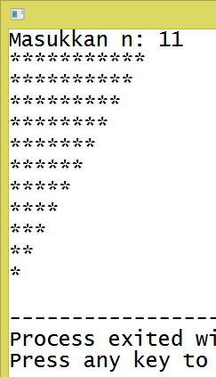

Slide 69
Python
n=int(input(“n = “))
for i in range(n,0,-1):
for j in range(1,i+1):
print("*",end=" ")
print()

Slide 70
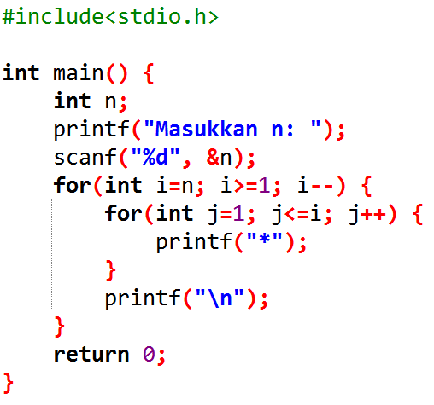

Slide 71
Segitiga Bintang
n = 6
******
******
******
******
******
******
5 + 1
4 + 2
3 + 3
2 + 4
1 + 5
0 + 6
6 baris

Slide 72
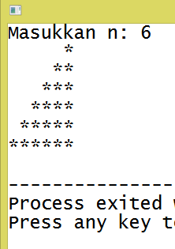
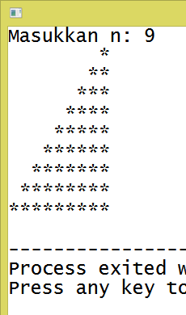

Slide 73
Python
n=int(input("n = "))
for i in range(1,n+1):
spasi = n - i
for j in range(1,spasi+1):
print(" ",end=" ")
bintang = i
for k in range(1,bintang+1):
print("*",end =" ")
print()

Slide 74
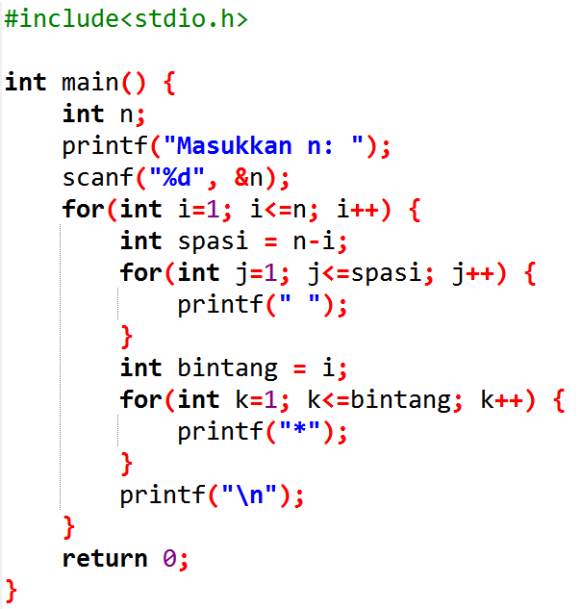

Slide 75
Segitiga Bintang
n = 6
******
*******
********
*********
**********
***********
5 + 1 + 5
4 + 3 + 4
3 + 5 + 3
2 + 7 + 2
1 + 9 + 1
0 + 11 + 0
6 baris

Slide 76
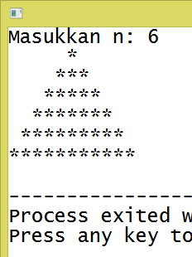
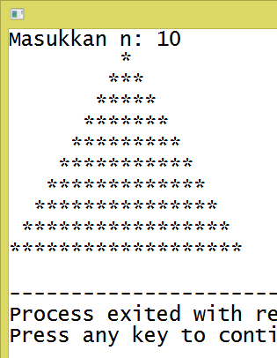

Slide 77
Python
n=int(input("n = "))
panjang = 2 * n - 1
for i in range(1,n+1):
bintang = 2 * i - 1
spasi = (panjang - bintang)/2
spasi = n - i
for j in range(1,spasi+1):
print(" ",end=" ")
for k in range(1,bintang+1):
print("*",end =" ")
for m in range(1,spasi+1):
print(" ",end=" ")
print()

Slide 78
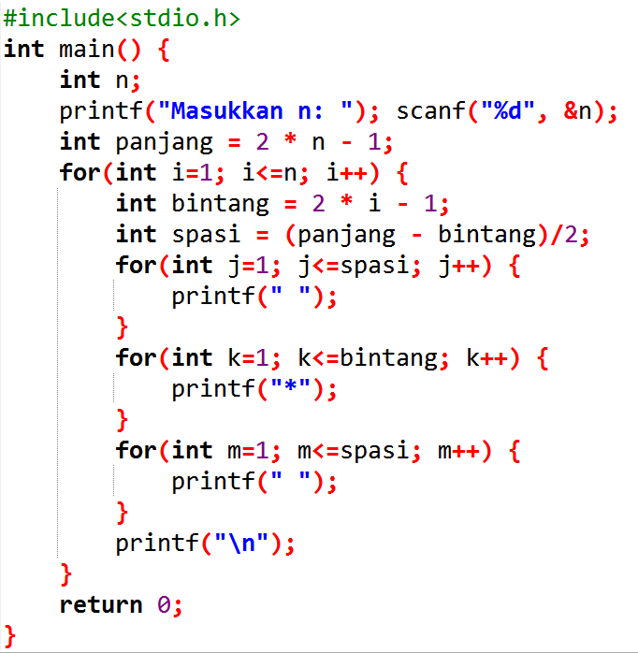

Slide 79
Soal-soal
Buatlah program untuk menampilkan angka dari 1 – 10 dengan menggunakan:
While() { }
Do { } while()
For () { }
Tuliskan algoritma untuk menuliskan teks lagu anak ayam turun tinggal induknya
Buatlah program untuk menampilkan semua bilangan genap dari 1-20!
Tampilkan semua bilangan kelipatan 7 yang habis dibagi 2 dari 1-50!
Buatlah program untuk mencari bilangan terkecil dari n bilangan yang diinputkan menggunakan looping!
Buatlah tabel harga fotokopian dari 1 – 100 lembar, dimana harga perlembar kertas adalah 95 rupiah!
Buatlah program mengkalikan 2 buah bilangan tanpa menggunakan operator *!

Slide 80
Soal-soal
Buatlah program pembalik kata/kalimat!
Buatlah program pencari bilangan prima dari 1 – 100!
Buatlah program untuk menghitung deret 1 – 3 + 5 -7 + 9 - ……..n
Buat program permutasi nPr dan nCr
P = n! / (n-r)!
C = n! / (n-r)r!

Slide 81
Soal-soal
Buatlah program pemangkatan bilangan X pangkat Y dengan loop!
Buatlah program menghitung faktorial!
Buatlah program menghitung total dari n buah data yang diinputkan user!
Yang genap saja
Yang kelipatan 6 saja.
Buat program menampilkan deret 1, 4, 3, 8, 5, 12, 7, dst
Buatlah program menghitung rata-rata, total, min, dan max dari n buah data yang diinputkan user!
Buat program untuk menampilkan:
1 2 3 4 5
6 7 8 9 10
11 12 13 14 15
16 17 18 19 20

Slide 82
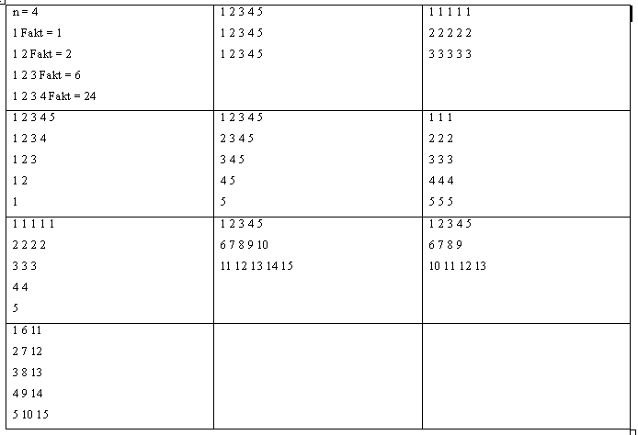
Latihan Soal
1
2
3
4
5
6

Slide 83
Latihan (Persamaan Linier)
Diketahui sebuah persamaan linier x + y = z dengan ketentuan:
x, y, z adalah bilangan bulat
0 < x <= 100, 0 < y <= 100, 0 < z <= 200
Pengguna memasukkan nilai z, program akan menampilkan semua kemungkinan nilai x dan y yang memenuhi persamaan tersebut

Slide 84
Latihan (Deret bilangan pentagon)
Sebuah suku ke-n, yaitu P(n), pada deret bilangan pentagon dapat dihitung dengan persamaan berikut: P(n) = n(3n-1)/2
Tampilkan deret bilangan pentagon sampai suku ke-n, dimana n dimasukkan oleh pengguna! (0 < n < 100)
Contoh:
Masukkan n: 8
1 5 12 22 35 51 70 92

Slide 85
Latihan (Deret bilangan pentagon)
Tampilkan deret bilangan pentagon yang jumlah seluruh sukunya lebih kecil dari m (100 < m < 10000) dengan nilai m dimasukkan oleh pengguna
Contoh:
Masukkan m: 100
1 5 12 22 35

Slide 86
Latihan (Triplet Phytagoras)
Tiga buah bilangan dinamakan triplet phytagoras (a, b, c) jika memenuhi a² + b² = c². Carilah triplet phytagoras yang memenuhi a + b + c = 1000.

Slide 87
Latihan
Buatlah sebuah program yang dapat mengecek apakah input bilangan bulat positif yang dimasukkan merupakan bilangan prima atau tidak!
Bilangan prima adalah bilangan yang hanya habis dibagi dirinya dan 1

Slide 88
Latihan
Sebuah program dapat menampilkan deret bilangan Fibonacci yang nilainya dibawah batas yang dimasukkan oleh pengguna
Contoh:
Masukkan batas: 30
0 1 1 2 3 5 8 13 21
Masukkan batas: 100
0 1 1 2 3 5 8 13 21 34 55 89

Slide 89

Latihan
Buatlah program untuk menghitung hasil dari penjumlahan berikut jika diketahui nilai n
$f\left(n\right)=n−\frac{n}{2}+ \frac{n}{3} − \frac{n}{4}+ \frac{n}{5} − …\frac{n}{n}$
Contoh: n = 4
$$f\left(4\right)=4−\frac{4}{2}+ \frac{4}{3} − \frac{4}{4}=2.333$$

Slide 90


Slide 91
Minggu Depan 10 – String, File dan Regular Expression

